Slide 1
Каганов Ю.Т.
Методы оптимизации
Лекция № 3
Методы математического программирования

Slide 2
1. Алгоритм и сходимость алгоритмов.
1.1. Понятие алгоритма. Алгоритмические отображения.
Определение. Алгоритмом называется итеративный процесс вычислений, который порождает последовательность точек в соответствии с предписанным набором правил, включающим критерий окончания этого процесса.
Алгоритмическое отображение.
Пусть А:
для
,
,
Таким образом
где
- начальная точка.
В качестве реализации алгоритмического отображения методов оптимизации может быть выбрана некоторая функция спуска, зависящая от переменных проектирования
.
.
При этом она должна удовлетворить условию
.
В качестве функции спуска может быть использована целевая функция
или градиент целевой функции

Slide 3
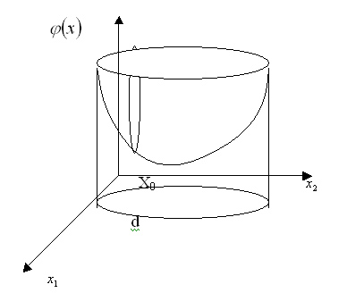
1. Алгоритм и сходимость алгоритмов.
1.2. Композиция алгоритмических отображений.
Выбор направления уменьшения функции спуска d – в области возможного направления. Например
Этот алгоритм обозначим D
.
.
2. Выбор шага
→
. Этот алгоритм обозначим U.
3. Если решается задача с ограничениями, то необходимо ввести еще один алгоритм L , учитывающий наличие ограничений.
Тогда общий алгоритм будет композицией алгоритмов:

Slide 4
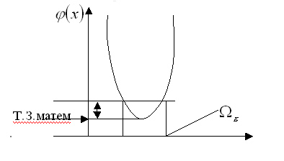
1. Алгоритм и сходимость алгоритмов.
1.2. Критерий окончания процесса оптимизации.
Точка зрения математика состоит в нахождении точного решения
.
Точка зрения инженера состоит в определение области
близкой к оптимальной. В связи с этим существует несколько критериев останова в зависимости от точности решаемой задачи.
.
.
Критерии останова алгоритма.
1.
2.
3.
4.
Точка зрения инженера.

Slide 5
1. Алгоритм и сходимость алгоритмов.
1.3. Скорость сходимости алгоритмов.
Пусть
сходится к
, тогда, если выполняются неравенства:
(1.)
,
- коэффициент сходимости,
– линейная сходимость,
.
,
γ - порядок сходимости,
(2.)
.
,
суперлинейная сходимость.
При γ = 2 – квадратичная сходимость.

Slide 6
2. Стратегия методов спуска.
Методы математического программирования основаны на использовании итерационных алгоритмов поиска значений переменных проектирования , отвечающих экстремуму целевой функции при заданных ограничениях. При этом строится алгоритмическое отображение над функцией спуска , включающей как целевую функцию , так и функции ограничений .

Slide 7
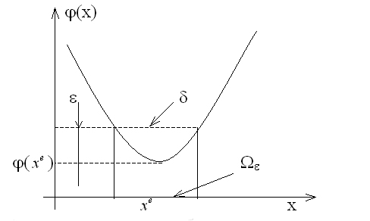
2. Стратегия методов спуска.
ЗВП
Выпуклая функция:
Алгоритмическое отображение состоит в том, что требуется на каждой итерации производить поиск
так, чтобы

Slide 8
2. Стратегия методов спуска.
Стратегия ММП для ЗВП состоит в выборе
таким образом, чтобы
для
При этом для большинства методов МП
,
где
– направление поиска,
– шаг в направлении поиска.
Решение задачи ММП состоит в следующем:
.
.
Выбор направления поиска на каждой итерации
оптимизации
.
2. Выбор величины шага
таким образом, чтобы
в направлении вектора

Slide 9
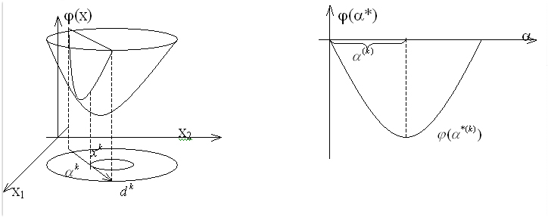
2. Стратегия методов спуска.

Slide 10
3. Простейшие методы ММП для решения ЗВП.
Их можно разбить на 3 основных класса:
1.Методы 0-го порядка (не использующие производные).
2.Методы 1-го порядка (использующие 1-е производные).
3.Методы 2-го порядка (использующие 2-е производные).
Рассмотрим простейшие представители каждого из этих классов.

Slide 11

3.1. Метод покоординатного спуска
(метод 0-го порядка)
Функция – непрерывная функция.

Slide 12
Алгоритм:
Ш1. Направление - выбирается вдоль координаты от точки , т.е.
Ш2. Определяется величина шага
Ш3. Формируется новое значение
Ш4. Проверка сходимости:
Если
, то КОНЕЦ
Иначе к=к+1 и переход на Ш 1.
Достоинства: возможность оптимизации для задач с недифференцируемыми функциями.
Недостатки:
1. Низкая скорость сходимости (сублинейная, т.е. γ<1)
2.Возможность зацикливания при плохой обусловленности задачи, т.е. когда функция ϕ(x) имеет овражный характер.

Slide 13

Обусловленность задачи
Определяется числом обусловленности матрицы Гессе (если она существует), т.е. отношением
.
Где L - максимальное собственное число ,
l – минимальное собственное число
.
.
В случае отсутствия матрицы Гессе числом обусловленности может быть отношение:
.
.
Пример: функция Розенброка :

Slide 14


3.2. Метод наискорейшего спуска
(метод 1-го порядка).

Slide 15
3.2. Метод наискорейшего спуска
(метод 1-го порядка).
Функция - класс 1 раз дифференцируемых функций.
– в ряд Тейлора, тогда, если учитывать только 2 члена ряда, получим:
Разложим функцию
Для того, чтобы функция уменьшалась, необходимо, чтобы
. Тогда
При этом
Особенность МНС:
то есть
.
Достоинства. Линейная скорость сходимости для функций ϕ(x) близких к квадратичным.
Недостатки:
1.Функция
– должна быть дифференцируема.
2.Возможность зацикливания при плохой обусловленности задачи.

Slide 16
3.3. Метод Ньютона
(метод второго порядка).
Условием использования этого метода является:
,
а также условие выпуклости ϕ(x) в окрестности точки поиска.
Точка
– стационарная точка (точка локального экстремума )
.
Пусть:
Тогда :
где
Разложение функции ϕ(х*) в окрестности х* в ряд Тейлора до 3-го члена дает квадратичную аппроксимацию этой функции в Uε(x*):
.
;
;
.

Slide 17


3.3. Метод Ньютона
(метод второго порядка).

Slide 18

3.3. Метод Ньютона
(метод второго порядка).
Сопряженность:
Достоинства :
Для функций, близких к квадратичным, скорость сходимости алгоритма суперлинейная.
Недостатки:
1.Необходимость вычисления
.
2.Процесс решения сильно зависит от выбора
.
(т.е. от начальной точки)
3.Функция ϕ(х) должна быть выпуклой во всех точках
, то есть
.

Slide 19
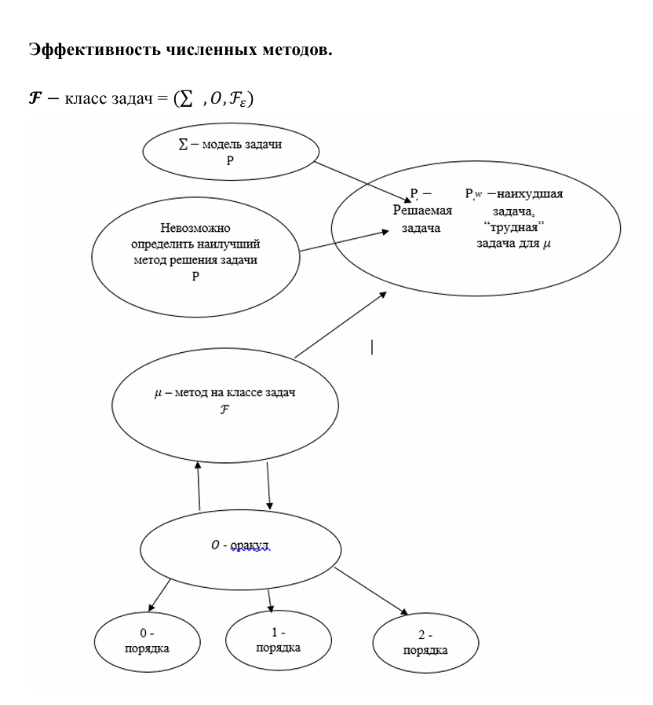
Эффективность численных методов
Утверждение. Не существует универсальных методов решения задач оптимизации, другими словами, невозможно определить наилучший метод решения задач Ρ.
Возможно, определить класс методов для заданного класса задач. Класс задач – F, Р⊂ ℱ, где ℱ – выделенный класс задач.
Замечание. Как правило используемые методы разбиваются для решения многих однотипных задач с близкими характеристиками.
Утверждение. В силу разбиения эффективности метода Μ на всем классе F можно считать естественной характеристикой его качества.
Утверждение. Метод 𝜇 не имеет полной информации о решаемой задаче Р.
Теорема о бесплатных завтраках. (Девид Волперт и Уильям Макриди, NFL, 1997) Если алгоритм хорошо работает над определенном классом задач, то он обязательно платит за это снижением производительности на множестве всех оставшихся задач.

Slide 20
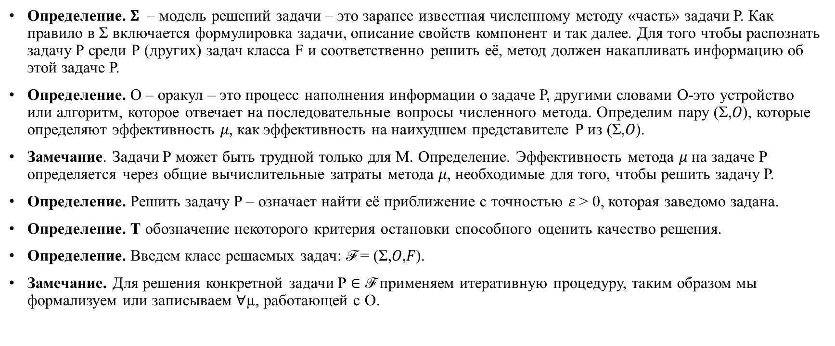
МОДЕЛИ, МЕТОДЫ И ЗАДАЧИ
Определение. $Σ$ – модель решений задачи – это заранее известная численному методу «часть» задачи Р. Как правило в Σ включается формулировка задачи, описание свойств компонент и так далее. Для того чтобы распознать задачу Р среди Р (других) задач класса F и соответственно решить её, метод должен накапливать информацию об этой задаче Р.
Определение. O – оракул – это процесс наполнения информации о задаче Ρ, другими словами O-это устройство или алгоритм, которое отвечает на последовательные вопросы численного метода. Определим пару (Σ,𝑂), которые определяют эффективность 𝜇, как эффективность на наихудшем представителе Ρ из (Σ,𝑂).
Замечание. Задачи Ρ может быть трудной только для Μ. Определение. Эффективность метода 𝜇 на задаче Ρ определяется через общие вычислительные затраты метода 𝜇, необходимые для того, чтобы решить задачу Ρ.
Определение. Решить задачу Ρ – означает найти её приближение с точностью 𝜀 > 0, которая заведомо задана.
Опрeделение. Τ обозначение некоторого критерия остановки способного оценить качество решения.
Определение. Введем класс решаемых задач: ℱ = (Σ,𝑂,𝐹).
Замечание. Для решения конкретной задачи Ρ ∈ ℱ применяем итеративную процедуру, таким образом мы формализуем или записываем ∀µ, работающей с O.

Slide 21
Общая итеративная схема.
Исходные данные: 𝑥( ), 𝜀 > 0
Настройки: k=0, 𝐼( ) = ∅, k-шаг, 𝐼( ) – накапливаемая информационная модель решаемой задачи.
Цикл:
Шаг 1. Задаем вопрос оракулу O в 𝑥( )
Шаг 2. Пересчитываем информационную модель: ( ) = 𝐼( )⋃(𝑥( ),𝑂(𝑥( )))
Шаг 3. Применяем условия метода Μ для анализа 𝐼( ) и получаем 𝑥( )
Шаг 4. Проверяем критерий остановки 𝐽 , если ответ положительный, то генерируем ответ 𝑥, иначе k:=k+1 и goto Шаг 1.

Slide 22
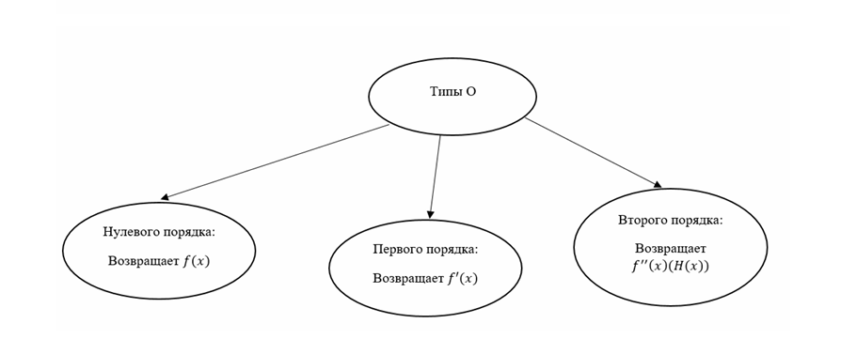
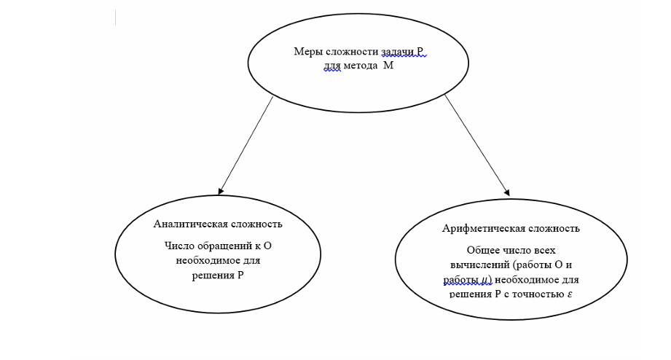
Наиболее трудоемкие как правило Шаг 1 и Шаг 3

Slide 23
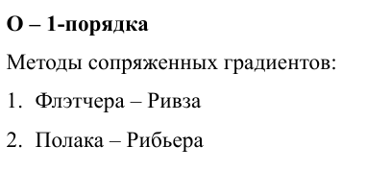
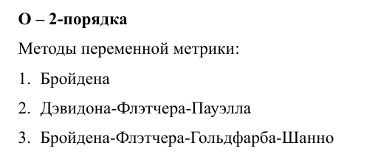
ОРАКУЛЫ
O – 0-порядка
Метод Хука-Дживса
Метод Розенброка
Метод Нельдера-Мида

